Slide 1
Правовое информирование приемных родителей
Семейный центр им.А.И.Мещерякова

Slide 2

Нормативно-правовые акты
Конституция Российской Федерации ( устанавливает, что материнство и детство, семья находятся под защитой государства);
Семейный кодекс РФ (определяет порядок выявления и устройства детей-сирот и детей, оставшихся без попечения родителей и формы их воспитания);
Гражданский кодекс РФ (определяет понятие органов опеки и попечительства, порядок установления опеки и попечительства над несовершеннолетними, распоряжения имуществом ребенка и дееспособность);
Федеральный закон от 24.04.2008 года 48-ФЗ «Об опеке и попечительстве» (регулирует деятельность органов опеки и попечительства, правовой статус опекунов и попечителей, правовой режим использования имущества подопечного);
Постановление Правительства Российской Федерации от 18.05.2009 года № 423 «Об отдельных вопросах осуществления опеки и попечительства в отношении несовершеннолетних граждан» (определяет порядок подбора, учета и подготовки граждан, выразивших желание стать опекунами или попечителями, осуществления контроля за условиями жизни и воспитания ребенка в приемной семье и пр.);

Slide 3

Постановление Правительства Российской Федерации от 19.05.2009 г. № 432 «О временной передаче детей, находящихся в организациях для детей-сирот и детей, оставшихся без попечения родителей, в семьи граждан, постоянно проживающих на территории Российской Федерации» (устанавливает порядок принятия в семью воспитанников интернатных учреждений на каникулы и в выходные дни);
Постановление Правительства Российской Федерации от 1 мая 1996 г. № 542 «Об утверждении перечня заболеваний, при наличии которых лицо не может усыновить ребенка, принять его под опеку (попечительство), взять в приемнуюсемью»;
Постановление Правительства Российской Федерации от 29 марта 2000 г. № 275 «Об утверждении Правил передачи детей на усыновление (удочерение) и осуществления контроля за условиями их жизни и воспитания в семьях усыновителей на территории Российской Федерации и правил постановки на учет консульскими учреждениями Российской Федерации детей, являющихся гражданами Российской Федерации и усыновленных иностранными гражданами или лицами без гражданства» (определяет порядок усыновления (удочерения) детей и осуществление контроля за российскими и иностранными усыновителями)

Slide 4
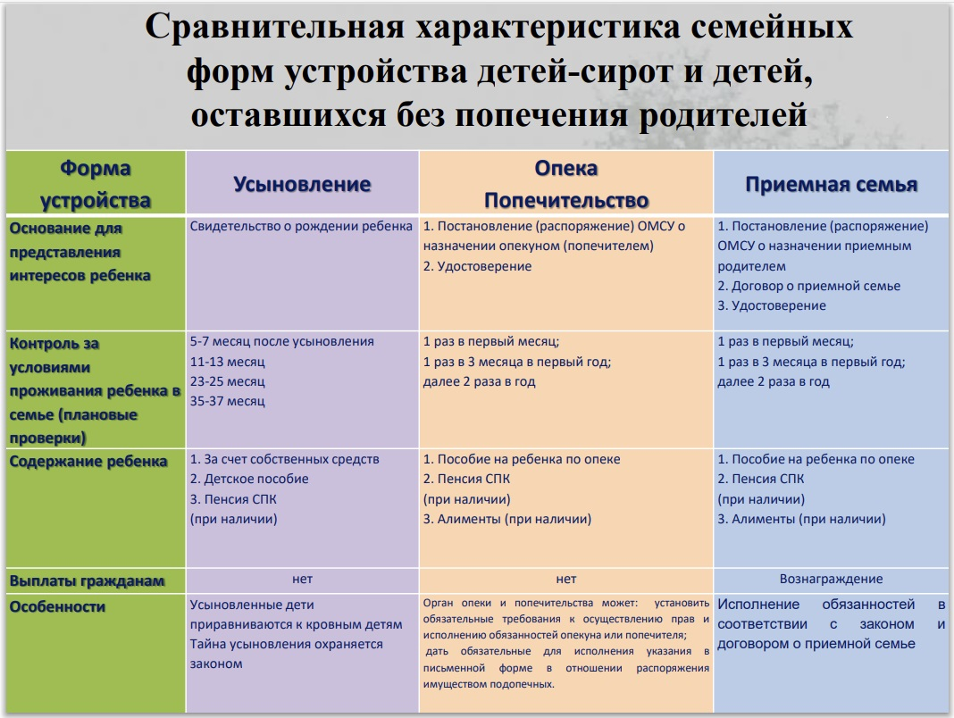

Slide 5

Приемная семья является одной из форм устройства на воспитание детей, оставшихся без попечения родителей. Граждане (супруги или одинокие граждане), желающие взять на воспитание ребенка (детей), оставшегося без попечения родителей, именуются приемными родителями; ребенок (дети), передаваемый на воспитание в приемную семью, именуется приемным ребенком, а такая семья — приемной семьей.

Slide 6
Права и обязанности кандидатов в усыновители (опекуны, приемные родители) в процессе поиска ребенка
При ознакомлении со сведениями о детях-сиротах и детях, оставшихся без попечения родителей, в региональном банке данных кандидаты знакомятся с информацией о детях, в том числе о состоянии здоровья, родителях, наличии у ребенка родственников, братьев и сестер, состоянии здоровья и др.
При посещении ребенка в учреждении кандидаты имеют право и обязаны:
получить подробную информацию о ребенке и сведения о наличии у него родственников;
познакомиться с ребенком и установить с ним контакт;
ознакомиться с документами ребенка;
подтвердить в письменной форме факт ознакомления с медицинским заключением о состоянии здоровья ребенка;
провести независимое медицинское освидетельствование, с участием представителя учреждения, в котором находится ребенок;
сообщить в установленный для посещения ребенка срок (в течение 10 рабочих дней с даты выдачи направления на посещение ребенка) органу опеки попечительства или оператору банка данных о детях, о результатах посещения этого ребенка и принятом им решении в письменной форме.

Slide 7

Права и обязанности усыновителей
Усыновленные дети и их потомство по отношению к усыновителям и их родственникам, а усыновители и их родственники по отношению к усыновленным детям и их потомству приравниваются в личных неимущественных и имущественных правах и обязанностях к родственникам по происхождению.

Slide 8

Права и обязанности опекунов (приемных родителей)
Опекуны, приемные родители являются законными представителями подопечных и вправе выступать в защиту прав и законных интересов своих подопечных.
Попечители могут выступать в качестве законного представителя и оказывать содействие в осуществлении ими своих прав и исполнении своих обязанностей, а также охраняют их от злоупотреблений со стороны третьих лиц.

Slide 9

Опекуны (попечители), приемные родители имеют право и обязаны:
- проживать совместно со своими подопечными (за исключением случаев, предусмотренных пунктом 2 статьи 36 ГК РФ (раздельное проживание попечителя с подопечным, достигшим возраста шестнадцати лет, допускается с разрешения органа опеки и попечительства при условии, что это не отразится неблагоприятно на воспитании и защите прав и интересов подопечного);
- извещать органы опеки и попечительства о перемене места жительства (не позднее дня, следующего за днем выбытия подопечных с прежнего места жительства);

Slide 10

- заботится об обеспечении уходом и лечением своих подопечных;
- заботиться об их обучении и воспитании;
- защищать права и интересы несовершеннолетних, а именно:
подавать заявления о выплате причитающихся подопечному пособий, пенсий;
подавать исковые заявления в суд о взыскании алиментов с лиц, обязанных по закону содержать подопечного;
принимать меры по защите прав собственности подопечного (подавать иски об истребовании его имущества из чужого незаконного владения, о признании права собственности и прочие);
предъявлять требования о возмещении вреда, причиненного здоровью подопечного или его имуществу, а также компенсации морального вреда, причиненного подопечному;
обращаться в лечебные, учебные и иные учреждения с целью получения подопечным медицинских, образовательных и прочих услуг как на безвозмездной, так и на возмездной основе;
защищать жилищные права подопечного путем подачи исков о его вселении, о выселении лиц, не имеющих права проживать в жилом помещении подопечного, подачи заявления о предоставлении подопечному жилого помещения и пр.

Slide 11

Опекуны (попечители), приемные родители (а также их близкие родственники и супруги) не имеют права:
совершать сделки с подопечным, за исключением передачи имущества подопечному в качестве дара или в безвозмездное пользование;
предоставлять подопечного при заключении сделок или ведении судебных дел между подопечным и супругом опекуна или попечителя и их близкими родственниками;
препятствовать общению ребенка с родственниками, в том числе с родителями, за исключением случаев, когда такое общение не отвечает интересам ребенка;
собственности на имущество подопечных, в том числе на суммы алиментов, пенсий, пособий и иных предоставляемых на содержание подопечных социальных выплат;
заключать кредитный договор и договор займа от имени подопечного, выступающего заемщиком, а попечитель не вправе давать согласие на заключение таких договоров (за исключением случаев, если получение займа требуется в целях содержания подопечного или обеспечения его жилым помещением. Кредитный договор, договор займа от имени подопечного в указанных случаях заключаются с предварительного разрешения органа опеки и попечительства);
заключать договор о передаче имущества подопечного в пользование, а попечитель не вправе давать согласие на заключение такого договора, если срок пользования имуществом превышает пять лет.
отчуждать недвижимое имущество подопечного (за исключением случаев указанных в пункте 1 статьи 20 федерального закона «Об опеке и попечительстве»).

Slide 12
Меры материальной поддержки семейных форм устройства
Семейный кодекс РФ (определяет порядок выявления и устройства детей-сирот и детей, оставшихся без попечения родителей и формы их воспитания);
Федеральный закон от 24.04.2008 года 48-ФЗ «Об опеке и попечительстве» (регулирует деятельность органов опеки и попечительства, правовой статус опекунов и попечителей, правовой режим использования имущества подопечного);
Федеральный закон от 19 мая 1995 года № 81 –ФЗ «О государственных пособиях гражданам, имеющим детей» (определяет право граждан на единовременное пособие при принятии детей-сирот и детей, оставшихся без попечения родителей, на воспитание в семью);
Приказ министерства здравоохранения и социального развития РФ от 23 декабря 2009 года № 1012 н «Об утверждении порядка условий назначения и выплаты государственных пособий гражданам, имеющим детей» (определяет перечень документов и порядок выплаты единовременного пособия при передаче ребенка на воспитание в семью);
Постановление Правительства РФ от 29 декабря 2007 г. № 944 «О порядке предоставления субсидий из федерального бюджета бюджетам субъектов Российской Федерации на содержание детей в семьях опекунов (попечителей) и приемных семьях, а также на вознаграждение, причитающееся приемному родителю» (определяет размер выплат на содержание 1 ребенка в семье опекуна (попечителя) не менее 4000 рублей в месяц, вознаграждения, приемному родителю, - не менее 2500 рублей в месяц);

Slide 13
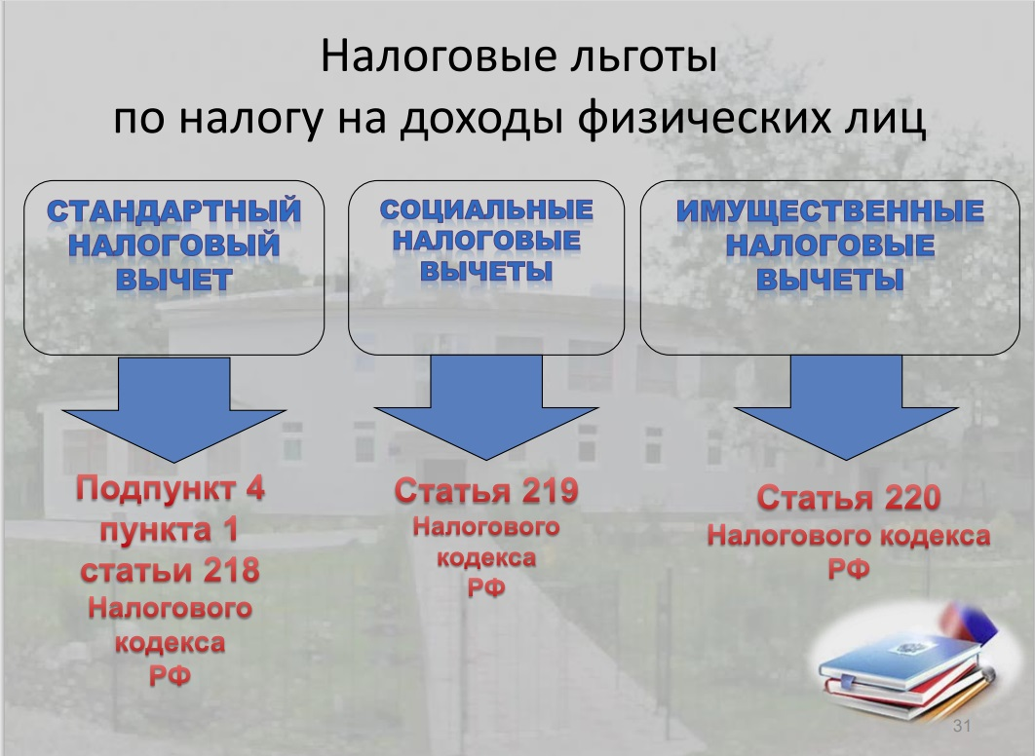

Slide 14
Используемые ресурсы
https://usynovite.mosreg.ru/parents/prava-i-obyazannosti?ysclid=mhc3u6gbc246562577
https://changeonelife.ru/videoprofiles/
https://усыновите.рф/adoption

Slide 15
Спасибо за внимание

